Slide 1
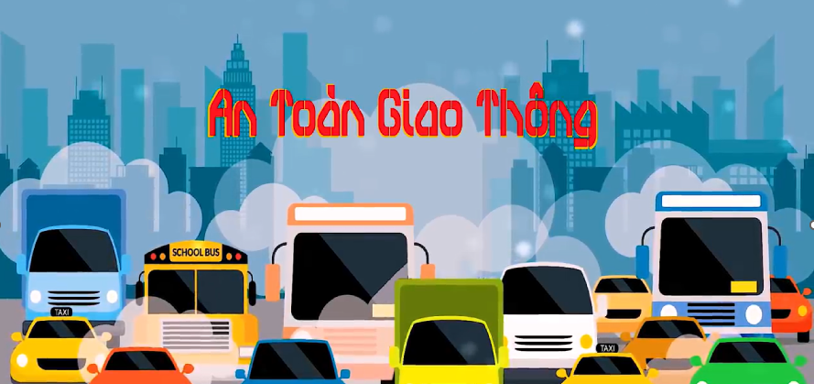

Slide 2


GIỚI THIỆU

Slide 3







Chào mừng các em đến với bài học hôm nay
BÀI 13: HOẠT ĐỘNG GIAO THÔNG ( Tiết 1)

Slide 4

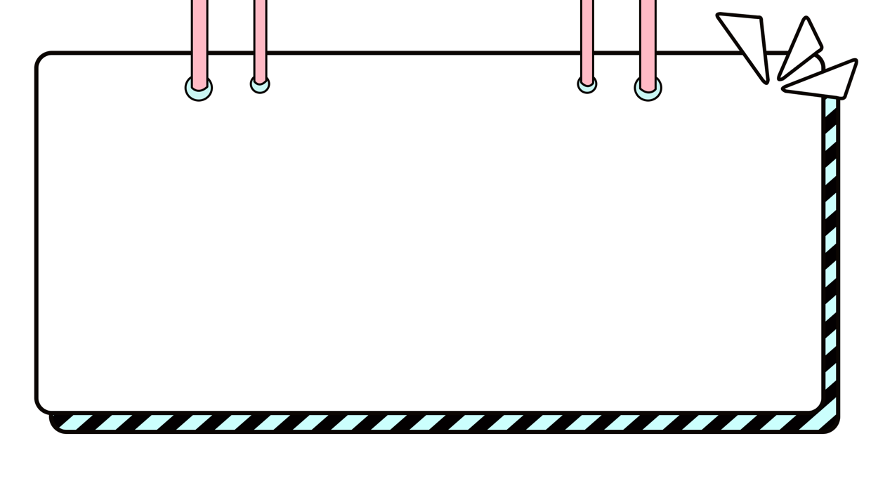
YÊU CẦU CẦN ĐẠT
Năng lực đặc thù:
- Kể được tên các loại đường giao thông: Đường bộ, đường sắt, đường thủy, đường hàng không.
- Nêu được một số phương tiện giao thông và tiện ích của chúng.
- Biết vận dụng kiến thức đã học vào thực tế khi tham gia giao thông.
Năng lực chung:
- Phát triển năng lực tự học, giao tiếp, hợp tác và giải quyết vấn đề.
- Giúp học sinh chủ động nêu thắc mắc, tự giác và thể hiện sự tự tin trong học tập.
Phẩm chất:
- Có ý thức, trách nhiệm tuân thủ quy định về an toàn giao thông khi tham gia giao thông.

Slide 5














01
Mở đầu
02
Khám phá
Các hoạt động
dạy học
03
Thực hành
04
Vận dụng
05
Trò chơi củng cố

Slide 6




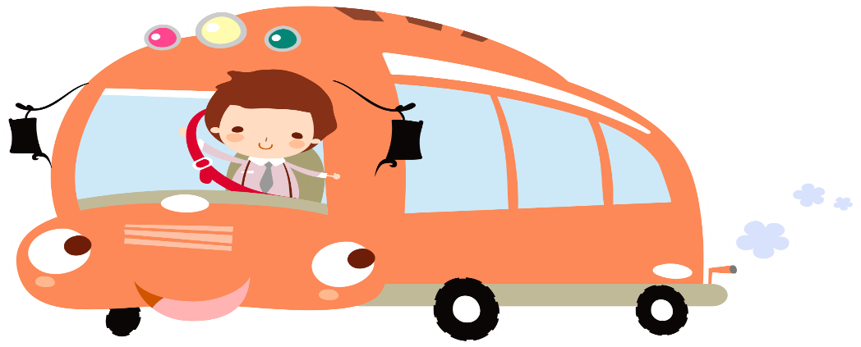
Hoạt động mở đầu

Slide 7




ONG NHỎ
VÀ MẬT HOA
Bắt đầu

Slide 8



Câu 1: Chẳng phải là chim
Mà bay trên trời
Chở được nhiều người
Đi khắp mọi nơi
A. Ô tô
B. Tên lửa
C. Máy bay

Slide 9
Câu 2: Xe bốn bánh
Chạy bon bon
Kêu bíp bíp
A. Xe đạp
B. Tàu lửa
C. Xe ô tô

Slide 10
Câu 3. Trên thân nhiều đốt
Trong ruột nhiều con
Chạy như rắn trườn
Thở ra toàn khói?
A. Tàu lửa
B. Thuyền
C. Máy bay

Slide 11
Câu 4
Con gì có mũi không mồm
Dưới sông biết chạy lên đường đứng im
A. Con thuyền
B. Con sông
C. Con đường

Slide 12

Khám phá

Slide 13

HOẠT ĐỘNG 1
Các loại phương tiện gắn liền với các loại đường giao thông

Slide 14




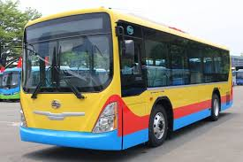

Hàng ngày, gia đình em thường sử dụng phương tiện giao thông nào ?

Slide 15


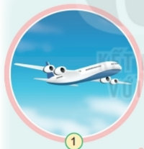
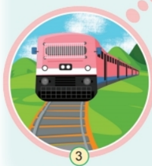

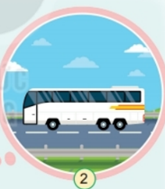


Slide 16
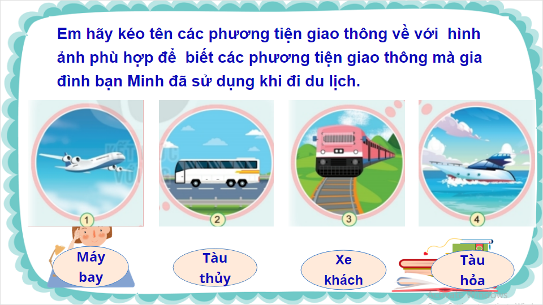

Slide 17
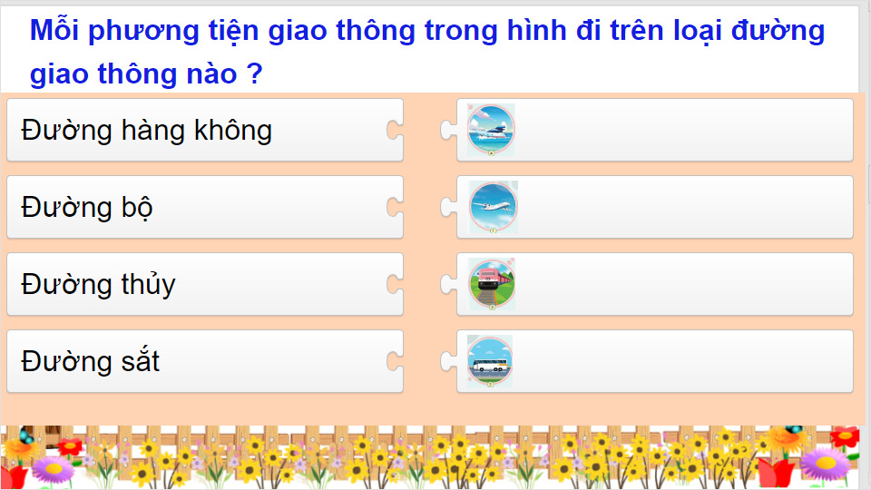

Slide 18
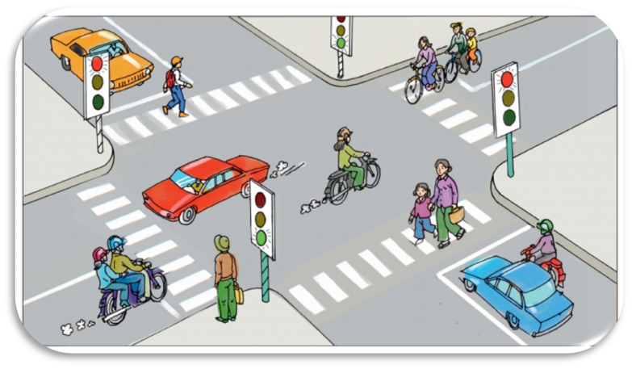

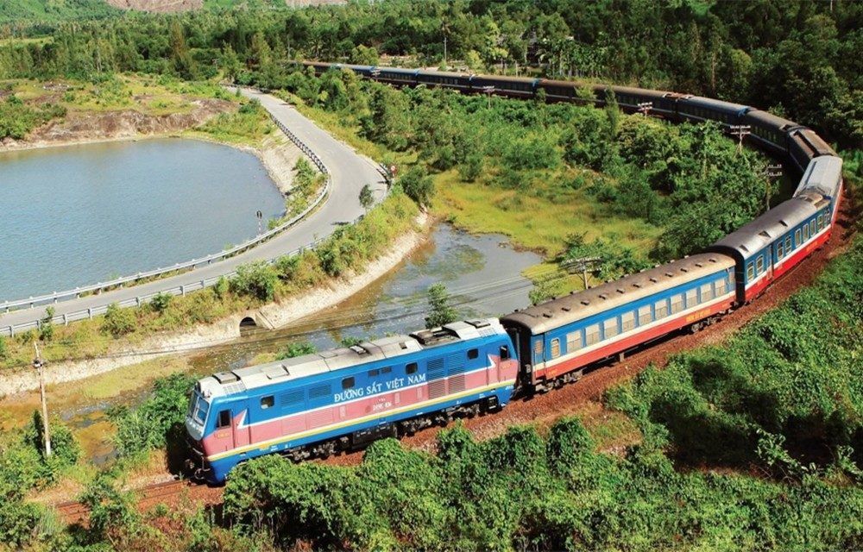


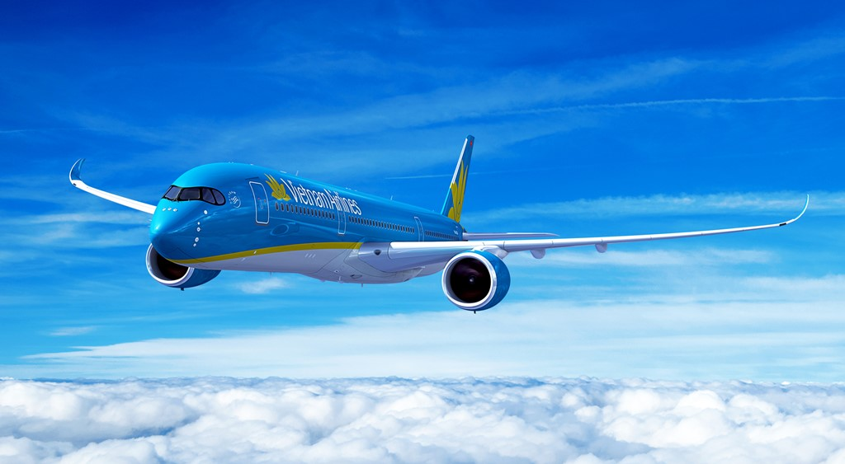
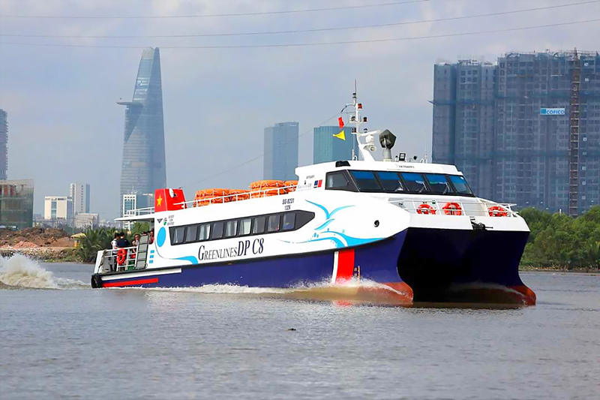
Đường bộ
Đường sắt
Đường hàng không
Đường thuỷ

Slide 19


MỜI CÁC EM XEM PHIM

Slide 20
KẾT LUẬN
Có rất nhiều loại phương tiện giao thông khác nhau.
Mỗi loại phương tiện giao thông chỉ đi trên một loại đường giao thông

Slide 21
HOẠT ĐỘNG 2
Tiện ích của các phương tiện giao thông

Slide 22
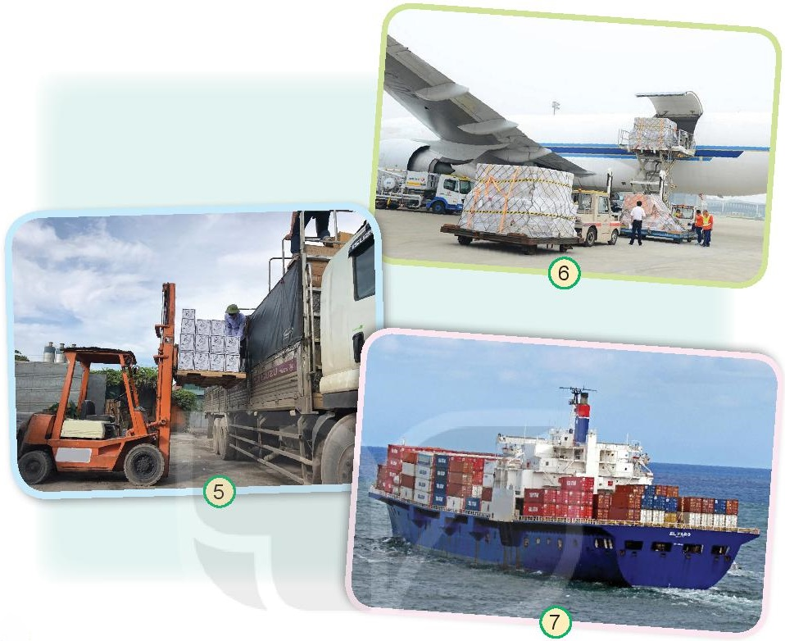


Máy bay có khoang chứa hàng hóa
Xe tải có thùng để chở hàng
Tàu thủy chở hàng hóa

Slide 23

Các phương tiện giao thông giúp con người di chuyển và vận chuyển hàng hóa

Slide 24
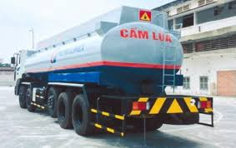
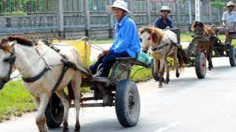
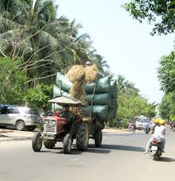
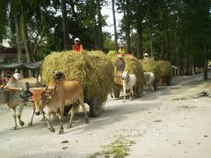
Xe ngựa
Xe chở xăng
Xe cải tiến
Xe bò

Slide 25

Thực hành

Slide 26



Slide 27

Vận dụng

Slide 28
1. Người dân ở địa phương em thường sử dụng những phương tiện giao thông nào ?
2. Những phương tiện giao thông đó có tiện tích gì cho người dân ở địa phương em ?

Slide 29
XEM PHIM

Slide 30


Mỗi phương tiện thường chỉ đi trên một loại đường giao thông. Phương tiện giao thông giúp con người di chuyển nhanh hơn và vận chuyển hàng hóa đi khắp nơi.

Slide 31
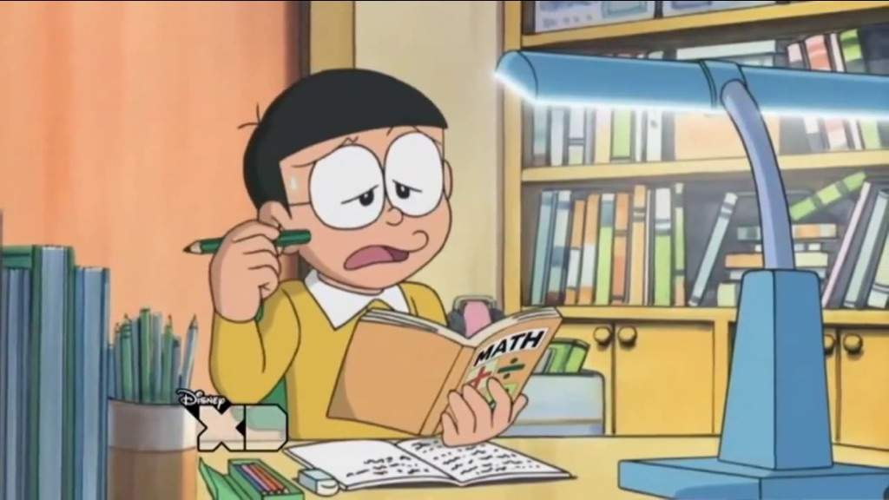
HỌC
CÙNG
NOBITA
Nobita của chúng ta đang ôn lại bài, mà cậu ấy lại chưa suy nghĩ ra đáp án. Các con hãy cùng nhau giúp đỡ cậu bé hậu đậu này nhé.

Slide 32
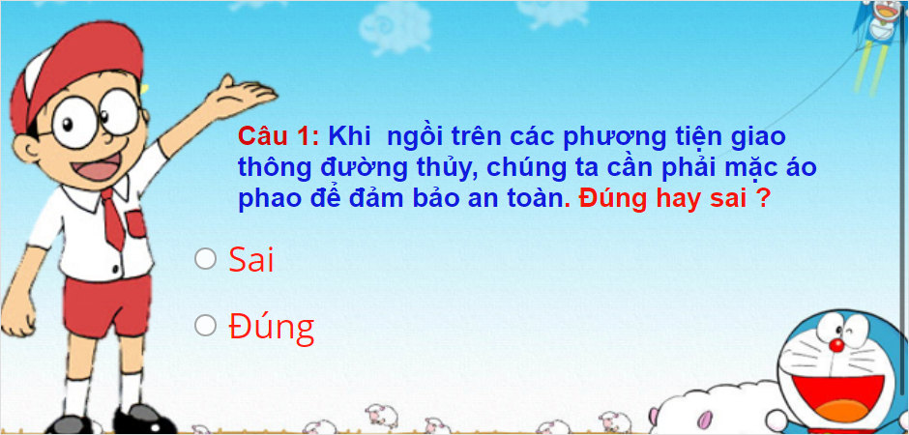

Slide 33
DẶN DÒ

Slide 34
TÀI LIỆU THAM KHẢO
Sách giáo khoa TN&XH lớp 2 ( Bộ sách Kết nối tri thức với cuộc sống)
Sách giáo viên TN&XH lớp 2
3. Tranh, video về các phương tiện giao thông tải từ: http://Google.com
6. Phương tiện sử dụng: phần mềm soạn bài giảng
E-learning 10; phần mềm format factory.

Slide 35
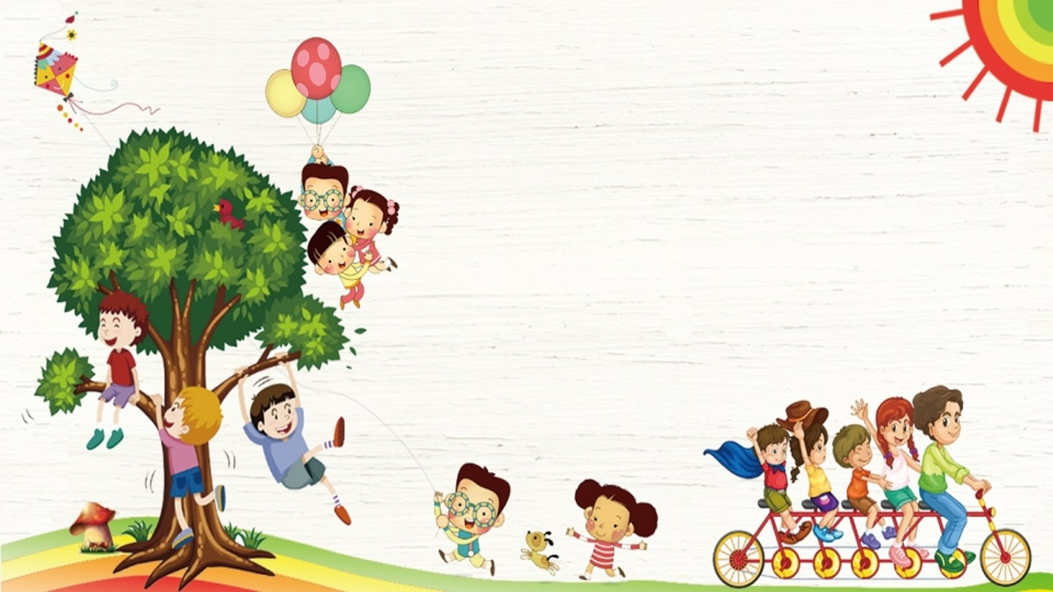
CHÚC CÁC CON CHĂM NGOAN, HỌC GIỎI NHÉ!

